Slide 1
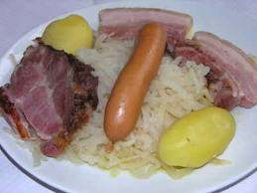
NAVETS SALÉS

Slide 2
NAVETS SALÉS
NAVETS SALÉS (süri rüewe) Ingrédients : - 1,5 kg de navets salés alsaciens
- 4-5 pommes de terre à chair ferme - 1 gros oignon - graisse d'oie ou saindoux - 2 verres de vin blanc sec d'Alsace
(Riesling ou Sylvaner) - 1 palette de porc fumée ("schiffala") - 1 tranche de lard fumé - poivre, laurier.
Faire revenir sans brunir dans la graisse d'oie l'oignon émincé, rajouter les navets, y enfouir le lard et la palette. Verser le vin et un verre d'eau, porter à ébullition, baisser le feu. Faire mijoter à couvert trois quarts d'heure. Vérifiez que cela n'attache pas. Rajouter ensuite les pommes de terre épluchées, laisser cuire encore 20 à 30 min suivant leur grosseur. Servir avec de la moutarde.
NAVETS SALÉS AU CARAMEL
Ingrédients : - sucre
- eau chaude
- navets salés
- quelques tranches de lard
Préparer un caramel léger (faire légèrement brunir le sucre dans une casserole et verser de l’eau bouillante sur le sucre : attention aux éclaboussures, c’est très chaud).
Ajouter les navets salés et quelques tranches de lard.
Faire cuire environ 1 h 15 en vérifiant que cela n’attache pas. Éventuellement ajouter un peu d’eau.
Servir avec des pommes de terre.

Slide 3
NAVETS SALÉS
Recette
Recette

